Slide 1
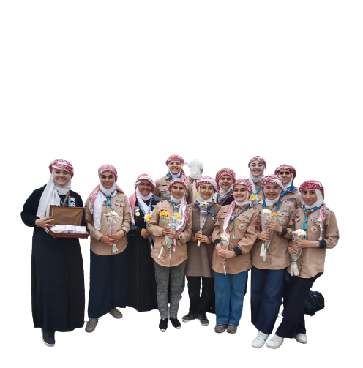

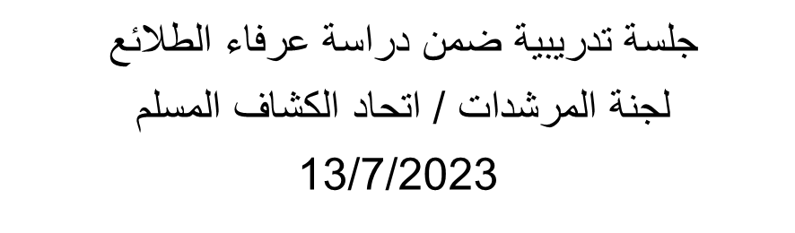
العريف المثالي

Slide 2

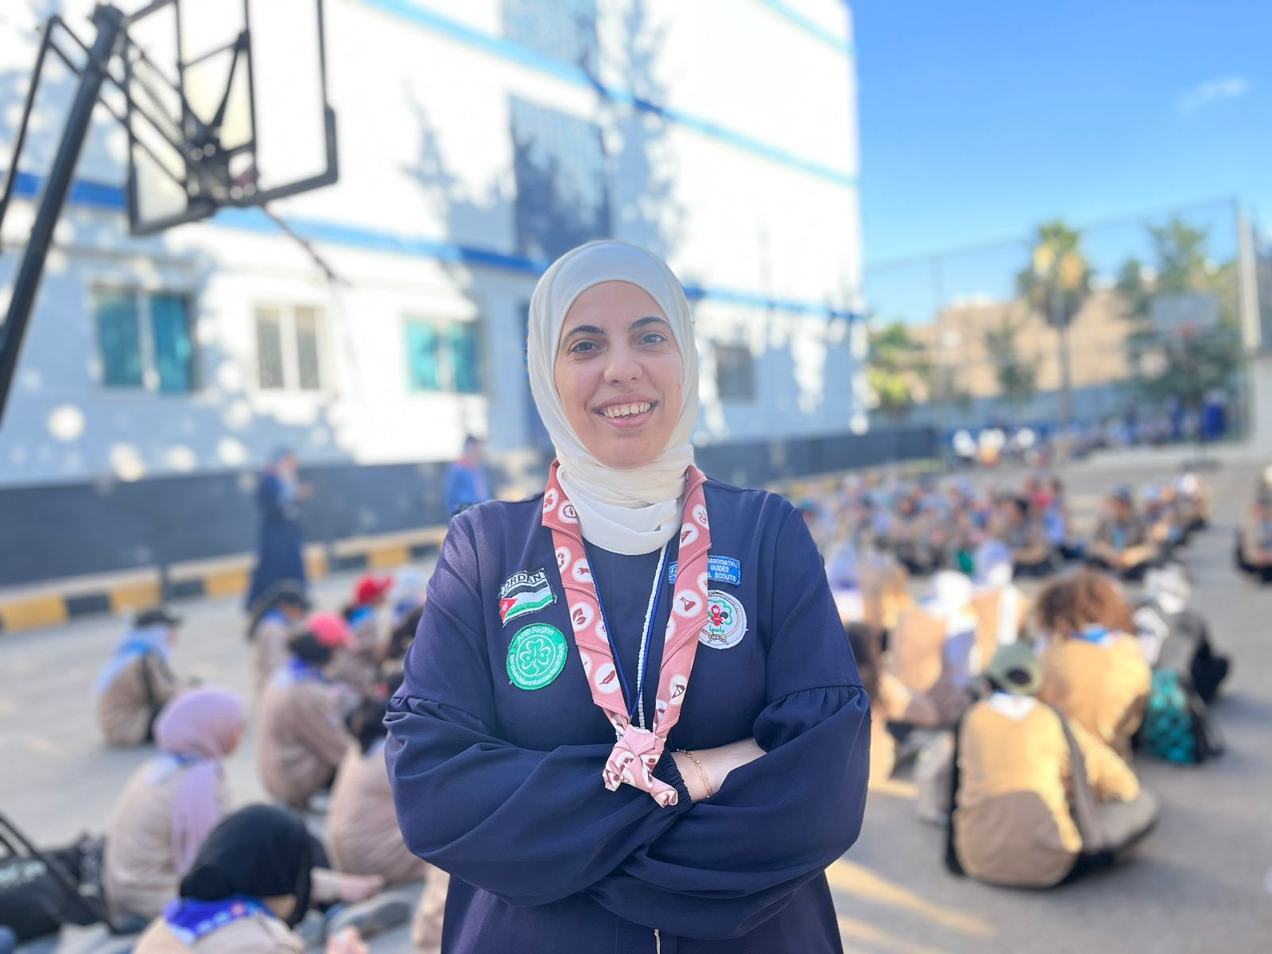
اية عايد عبيد
المجال الكشفي:
- مساعد قائد وحدة ارشادية 2022
- قائد القسم الإعلامي 2019-2020
- قائد في مجلس المرشدات والمتقدم 2020 – 2021
قائد مجلس المرشدات والمتقدم 2021 – 2022
قائد المجالس 2023
المجال الشخصي:
- بكالوريس ادب انجليزي / الجامعة الأردنية
- ماجستير ادارة تربوية / الجامعة الأردنية
- معلمة لغة انجليزية / مدارس الأيزو

Slide 3







Slide 4
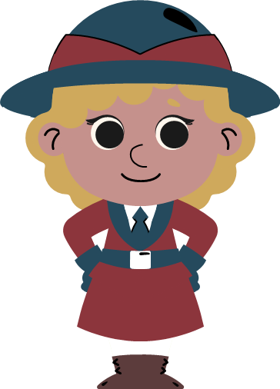


Slide 5

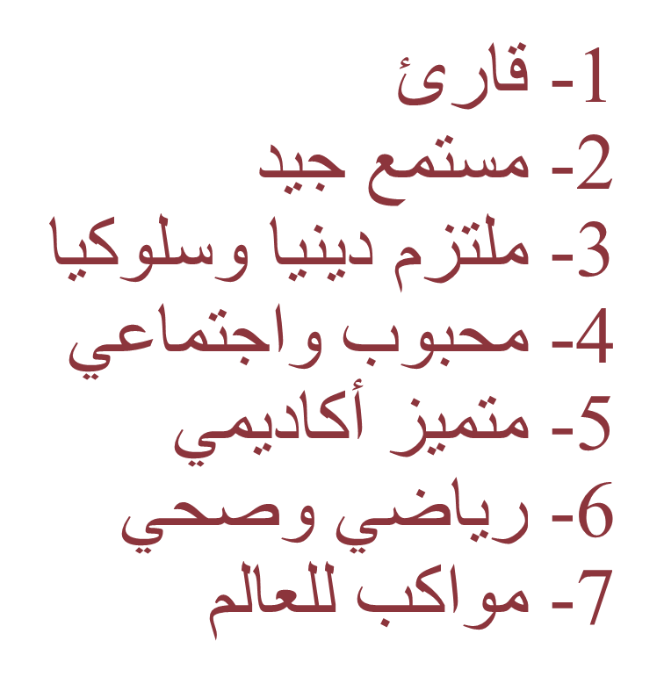

Slide 6

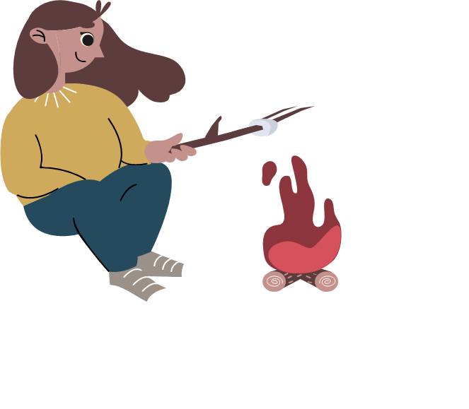

Slide 7

01

Slide 8
ألتزم بحضور الالقاءات والأنشطة
ألتزم بالزي الكشفي
ألتزم بالوعد والقانون الكشفي

Slide 9

02
الاحترام

Slide 10
الاحترام
1- أحترم القادة وأوقرهم
2- أحترم زميلاتي وأقدرهم
3- أحترم البرنامج والزي والبروتوكول

Slide 11
03
الإيجابية

Slide 12

1- التفاعل مع البرنامج
2- التعلم من الجميع
3- استثمار الفرص

Slide 13
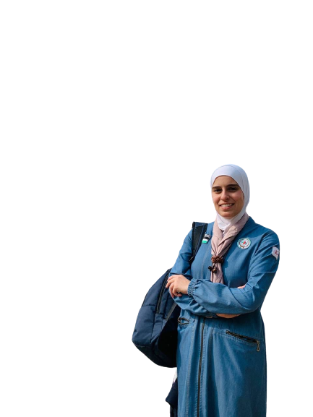
كيف أتعامل مع القائد؟
1- أتادب في الكلام والوقوف والمزاح
2- التحية
3- الاستئذان
4- الوقت المناسب للنقاش
5- السؤال عنه

Slide 14
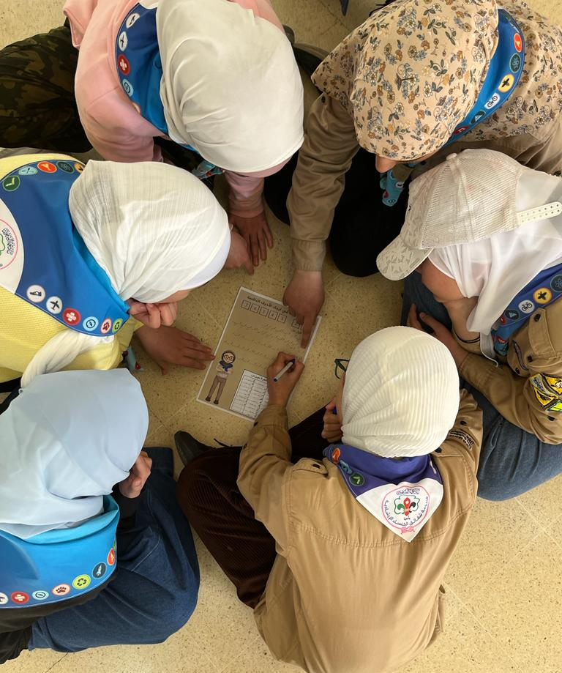
كيف أتعامل مع الطليعة ؟

Slide 15
التاءات الخمسة
تنافس
تواصل
تحفيز
تبليغ
تنظيم

Slide 16


Slide 17
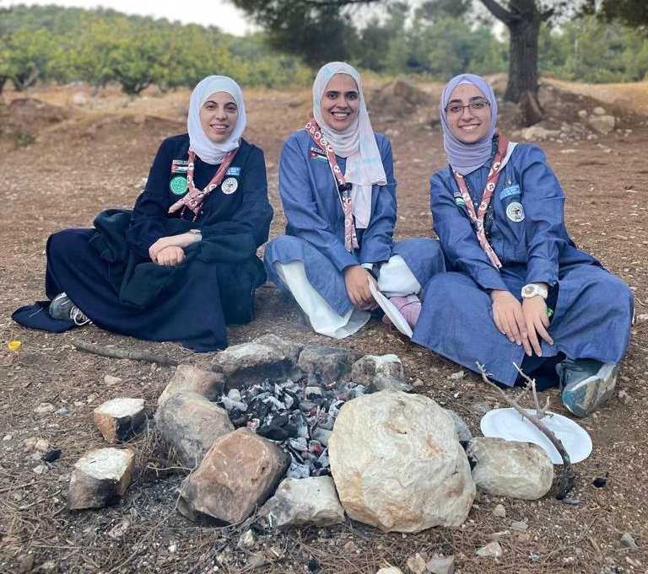
العمل الجماعي

Slide 18
عبارات للنقاش
العريف الناجح هو فرد ناجح
مجلس الشرف الناجح هو الذي يجتمع كثيرا
لا يوجد طليعة سيئة .. هنالك عريف لا يعمل

Slide 19
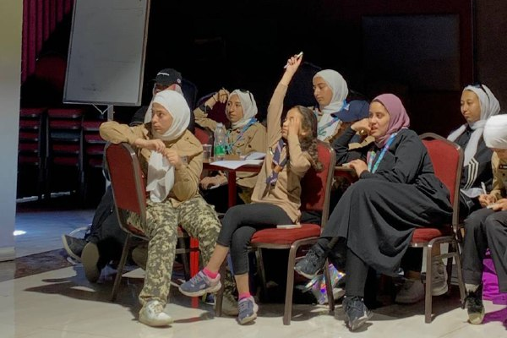
عندكم أي سؤال؟

Slide 20

امدح .. اشكر .. اعتذر

